Slide 1
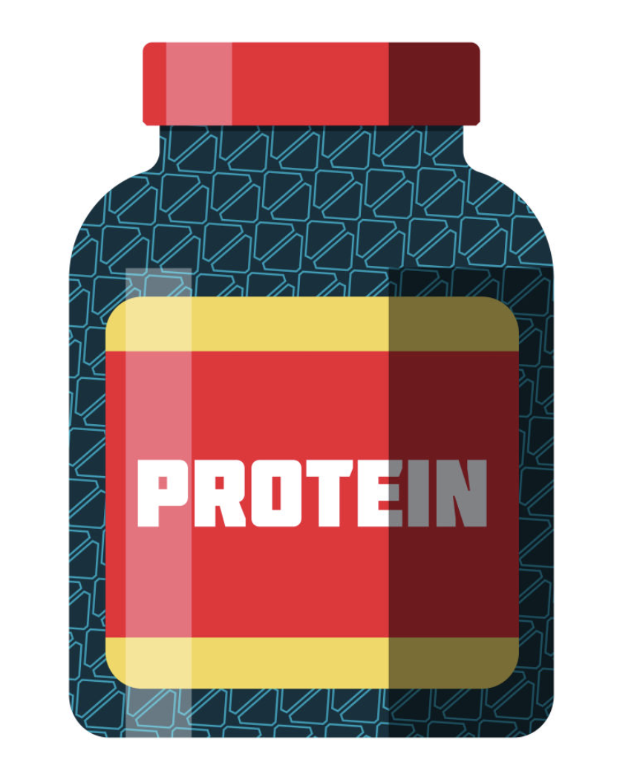
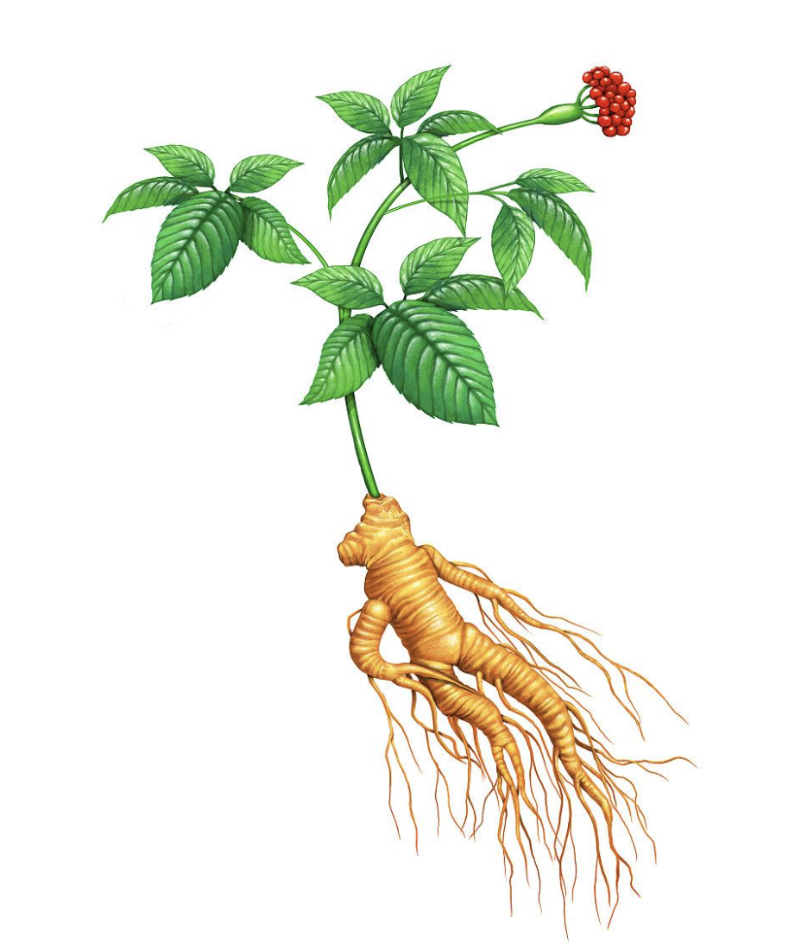
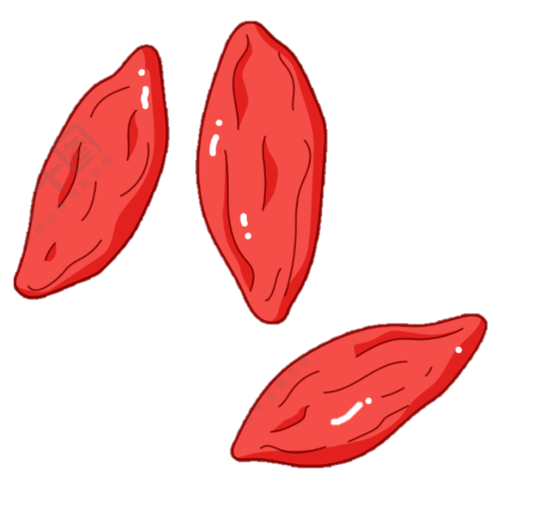
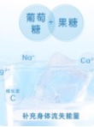
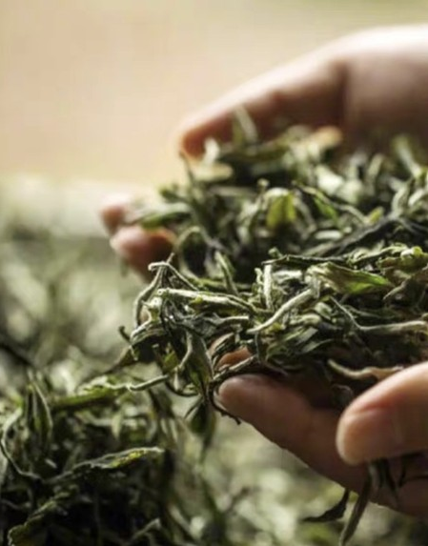
2023天猫超市食品趋势报告
联合发布｜
“元素化”养生
女团水相关笔记数量1,132篇，累计获赞近32万
新媒体数据 2023年1-5月：
数据来源：新榜新媒体数据工具
51% 的消费者认同“我喜欢摄入富含多种营养元素的水/饮品，帮助身体达到更好的状态”
喜欢的养生成分都有啥？
免疫力成分
78%
美容成分
61%
草本成分
59%
滋养成分
58%
中式养生成分
55%
数据来源：WIETOP美食趋势定量调研
天猫超市以下品类2023年销售表现 ：
天猫超市2023年618活动期间销售表现：
益生菌
同比增长
38%
电解质水
同比增长
167%
乌龙茶
同比增长
10%
天猫超市数据引用说明：1）2023年销售数据为FY23 vs FY22的销售额对比；2）618活动销售数据为2023年618活动截止当前数据表现vs2022同期表现对比

Slide 2
2023天猫超市食品趋势报告
联合发布｜
饮食万物皆可DIY
新媒体数据 2022 vs. 2021：
DIY饮品笔记数量增长29倍
新媒体数据 2023年1-5月：
懒人调酒相关笔记记数1,300篇+，累计收藏数约25万
数据来源：新榜新媒体数据工具
51% 的消费者认同“很享受DIY美食的过程，看到做出的美食有成就感，这些都让我觉得很治愈”
数据来源：WIETOP美食趋势定量调研
天猫超市以下品类2023年销售表现 ：
自发粉
同比增长
101%
即饮谷物冲调
同比增长
32%
天猫超市数据引用说明：2023年销售数据为FY23 vs FY22的销售额对比

Slide 3
2023天猫超市食品趋势报告
联合发布｜
食愈身心，专人专食
食愈力相关笔记数量3,900篇+ ，累计收藏数130万+
新媒体数据 2023年1-4月：
数据来源：新榜新媒体数据工具
33% 的消费者认同“我更愿意选择有塑造身体、抚慰情绪功效的食物，通过进食达到专食专愈的效果”
日常食愈场景：
好上加好时刻
扭负为正时刻
43%
休闲放松时刻
39%
心情愉悦时刻
35%
自我犒劳/奖赏
25%
情绪EMO时刻
19%
加班时刻/学习紧张期间
33% 的消费者认同“我会按照自己/家庭成员阶段需求/生活状态针对选择食物，遵循专人专吃保证身心处于较好的状态”
数据来源：WIETOP美食趋势定量调研
天猫超市以下品类2023年销售表现 ：
山茶油
同比增长
39%
牛油果油
同比增长
1706%
亚麻籽/芥花籽油
同比增长
27%
天猫超市数据引用说明：2023年销售数据为FY23 vs FY22的销售额对比

Slide 4
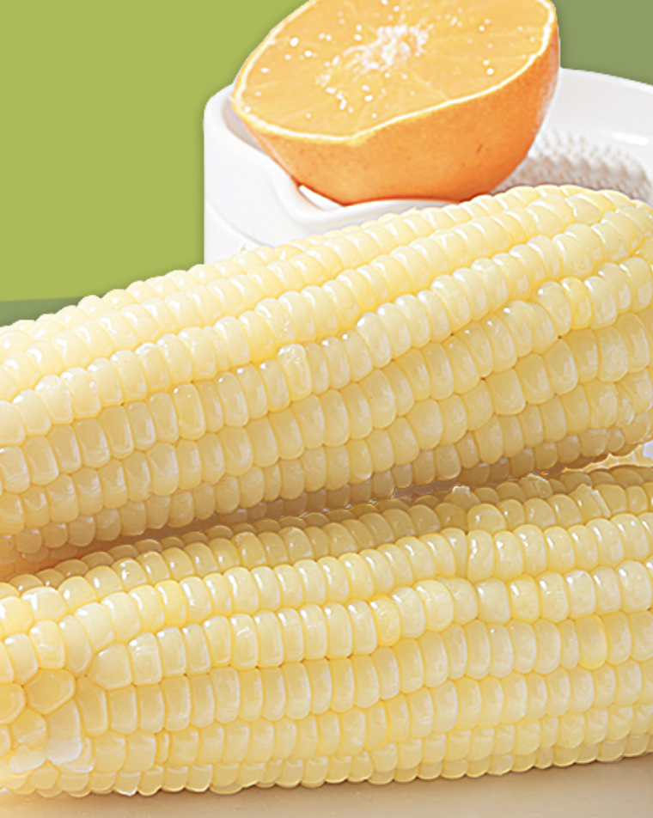
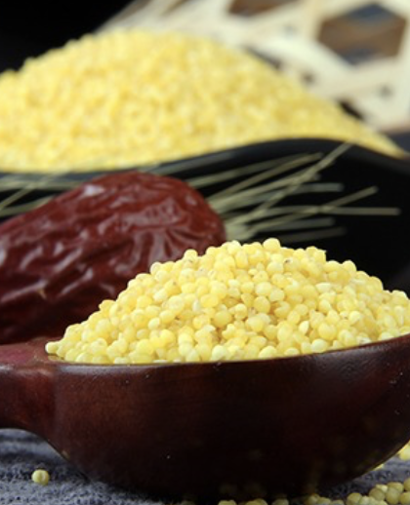
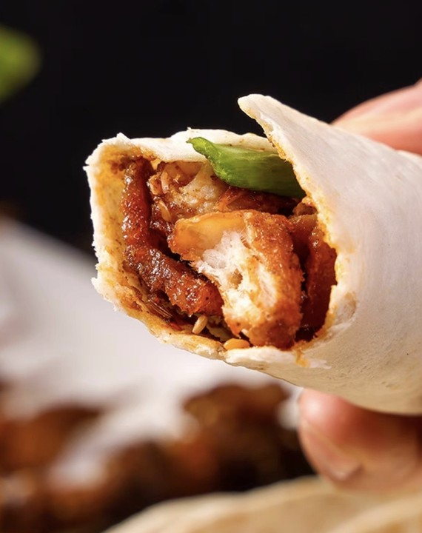
2023天猫超市食品趋势报告
联合发布｜
借美食构建地方生活记忆
淄博烧烤相关笔记数量6.9万，累计获赞1,500万+
新媒体数据 2023年1-5月：
街边小店相关笔记数量4,000条+，累计收藏数28.5万+
新媒体数据 2023年1-5月：
数据来源：新榜新媒体数据工具
44% 的消费者认同“我喜欢通过品尝美食来回忆往昔，因为美食实际上也承载了地方生活回忆”
58% 的消费者认同“我喜欢通过品尝美食去感受不同地方/城市的特色”
消费者偏好的地方美食：
本地街头美食/路边摊
70%
百年老店美食
68%
本地网红食品
58%
其它地域特色美食
52%
数据来源：WIETOP美食趋势定量调研
天猫超市以下品类2023年销售表现 ：
手淘站内“淄博烧烤小饼”搜索数据：
老字号食品
同比增长
15%
龙江玉米
同比增长
4795%
山西小米
同比增长
3799%
2023年，
4-5月内商品搜索峰值
对比1-3月商品搜索均值
增长32倍
天猫超市数据引用说明：2023年销售数据为FY23 vs FY22的销售额对比

Slide 5
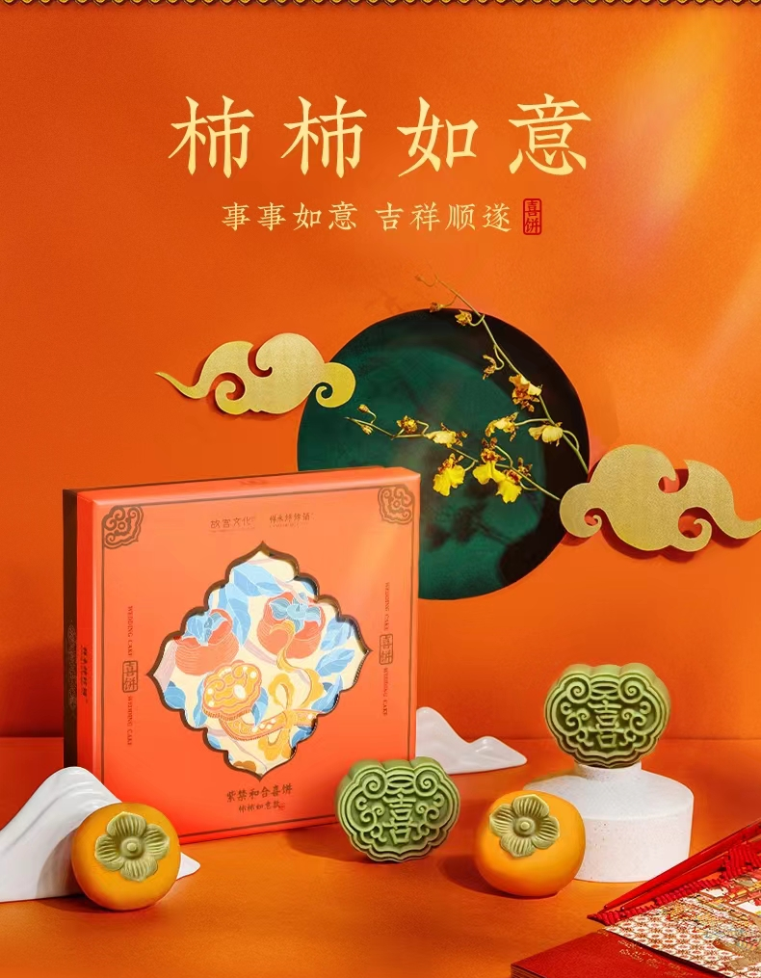
2023天猫超市食品趋势报告
联合发布｜
从品尝应季的新鲜，到玩出应季的仪式感
时令相关笔记数量增长 6倍+
新媒体数据 2022 vs. 2021：
数据来源：新榜新媒体数据工具
43% 的消费者认同“我喜欢按照季节/时令来调整日常饮食，因为这样做能增加生活的仪式感”
消费者希望解锁这些限定…
期待这样玩转时令仪式……
57%
55%
47%
46%
40%
70%
提取季节/时令元素，用有祝福寓意的谐音梗为美食取名，如秋冬的“柿柿如意”点心
季节特定
营养补充
季节/时令
限定口味
地方特色时令
食物新吃法
季节/时令
限定外观
时令谐音梗
美食
61%
发起季节/节日美食打卡活动，打造新“时令美食仪式”，如「秋天的第一杯奶茶」
天猫超市
- 2023年芒种活动期间：青梅成交同比增长62%
- 2023年618活动期间（覆盖节气小满和芒种）：
茯苓成交同比增长70%，酸梅粉成交同比增长226%
数据来源：WIETOP美食趋势定量调研
天猫超市数据引用说明：618活动销售数据为2023年618活动截止当前数据表现vs2022同期表现对比

